Slide 1

济南市空中课堂八年级地理质量检测试题（二）解析
济南市2020年春季学期延期开学网络学习资源
山东省济南汇文实验学校 史腾腾
济南市教育教学研究院监制

Slide 2


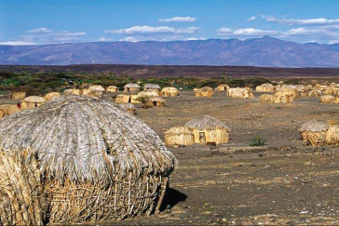

1.（6分）对号入座。世界各地受不同自然、人文因素的影响，特征差异明显。
请将下列景观图片与对应的地区名称、气候类型、环境问题对号入座。
景观 图片
地区 名称 | 日本 | 印度 | A | B
气候类型 | 亚热带、温带 季风气候 | C | 热带草原气候 | 寒带气候
环境问题 | 位于板块交界处，多 D | 多 E 灾害 | F 问题 | 乱捕滥杀 环境污染
撒哈拉以南非洲
极地地区（北极地区）
热带季风气候
旱涝（水旱）
火山、地震
人口、粮食、环境
或土地荒漠化

Slide 3


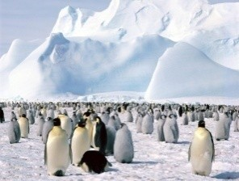
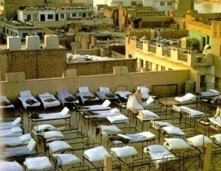
（2018·济南）
（1）世界各地自然环境和人类活动各具特色。请将下列景观图片与其对应的
区域名称及区域特征对号入座。（6 分）
①澳大利亚 ②中东 ③南极地区
甲 | 乙 | 丙
a冰雪大陆 b水资源匮乏 c世界活化石博物馆
填数字 填字母
（ ）———甲———（ ）
（ ）———乙———（ ）
（ ）———丙———（ ）
请对号入座
③
a
②
b
①
c

Slide 4
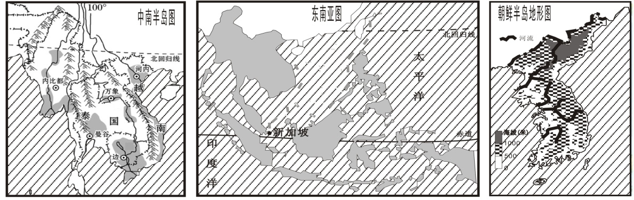
问什么
有什么
答题
检查
2.（14分）关注时事。2018年6月12日，美国和朝鲜领导人在新加坡举行了首次会晤，
吸引了全世界的目光。根据图文资料，回答下列各题。
材料一：新加坡国土狭小，资源匮乏，但地理位置重要，航运收入一直是其重要的经济来源。
材料二：上世纪中期，朝鲜利用苏联提供的低价石油，作为农业机械的燃料和农药、化肥的
原料，以此发展了“石油农业”。苏联解体后，朝鲜失去低价石油的来源，其农业生产遇到巨大困难。
材料三：图9为“中南半岛图”“东南亚图”与“朝鲜半岛地形图”。
马六甲海峡及其交通意义
（1）结合图文材料，分析新加坡航运收入丰厚的原因。（3分)
图9
分析类
新加坡位于马六甲海峡沿岸（1分），是欧洲、非洲（答对一处即可得1分）与东南亚、东亚（答对一处即可得1分）各港口最短航线的必经之地。回答“十字路口”或“连接印度洋、太平洋”只得1分

Slide 5
问什么
有什么
答题
检查
2.（14分）关注时事。2018年6月12日，美国和朝鲜领导人在新加坡举行了首次会晤，
吸引了全世界的目光。根据图文资料，回答下列各题。
材料一：新加坡国土狭小，资源匮乏，但地理位置重要，航运收入一直是其重要的经济来源。
材料二：上世纪中期，朝鲜利用苏联提供的低价石油，作为农业机械的燃料和农药、化肥的
原料，以此发展了“石油农业”。苏联解体后，朝鲜失去低价石油的来源，其农业生产遇到巨大困难。
材料三：图9为“中南半岛图”“东南亚图”与“朝鲜半岛地形图”。
图9
两问:归纳、分析
（2）归纳中南半岛人口、城市的分布特点及成因。（5分）
分布特点：河流沿岸（1分）与河口三角洲（1分）；
成因：地势平坦，土壤肥沃，易于灌溉（或水源充足），交通便利（每点1分，共3分）

Slide 6
问什么
有什么
答题
检查
2.（14分）关注时事。2018年6月12日，美国和朝鲜领导人在新加坡举行了首次会晤，
吸引了全世界的目光。根据图文资料，回答下列各题。
材料一：新加坡国土狭小，资源匮乏，但地理位置重要，航运收入一直是其重要的经济来源。
材料二：上世纪中期，朝鲜利用苏联提供的低价石油，作为农业机械的燃料和农药、化肥的
原料，以此发展了“石油农业”。苏联解体后，朝鲜失去低价石油的来源，其农业生产遇到巨大困难。
材料三：图9为“中南半岛图”“东南亚图”与“朝鲜半岛地形图”。
图9
分析(知识迁移）
（3）推测朝鲜种植业的分布地区，分析该国粮食短缺的自然和人文原因。（3分）
分布：在西部沿海地区（或西部沿海平原）（1分）；
自然原因：平原面积狭小（或多水旱灾害）（1分）；
人文原因：对低价石油的过度依赖（1分）。（言之有理即可）

Slide 7
问什么
有什么
答题
检查
2.（14分）关注时事。2018年6月12日，美国和朝鲜领导人在新加坡举行了首次会晤，
吸引了全世界的目光。根据图文资料，回答下列各题。
材料一：新加坡国土狭小，资源匮乏，但地理位置重要，航运收入一直是其重要的经济来源。
材料二：上世纪中期，朝鲜利用苏联提供的低价石油，作为农业机械的燃料和农药、化肥的
原料，以此发展了“石油农业”。苏联解体后，朝鲜失去低价石油的来源，其农业生产遇到巨大困难。
材料三：图9为“中南半岛图”“东南亚图”与“朝鲜半岛地形图”。
分析类
图9
（4）近年来，东南亚已成为中国人出境旅游的重要目的地，简要说明理由。（3分）
①东南亚与我国距离较近
②热带风光优美
③语言文化相近
其它如：物价低，旅游景点众多等（每点1分，共3分）

Slide 8
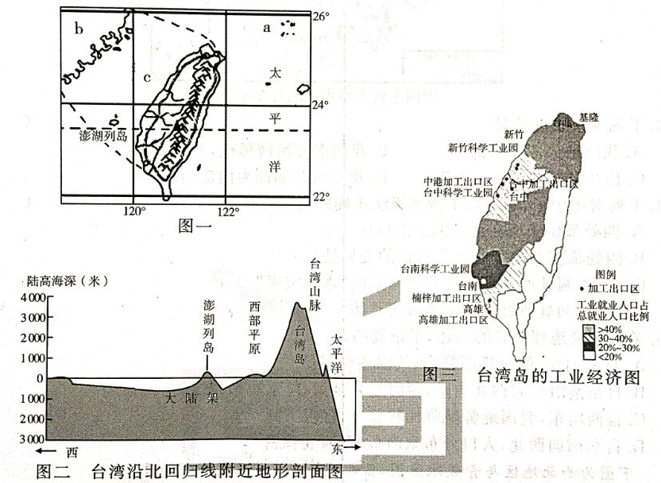
2．（2016·济南）（12分）了解台湾
台湾是祖国神圣不可分割的领土．尽早实现台湾与祖国大陆的统一，
是海峡两岸人民的共同愿望．依据图文资料，回答问题．
（1）据图一判断下列地理事物的名称：
a 岛，b 省，
c 海峡．（3分）
（2）台湾被称为“海上米仓”，结合
图一、图二说出台湾岛种植业的主要
分布地区，并分析发展种植业有利的
自然条件．（3分）
钓鱼
福建
台湾
分布在西部沿海地区；
地形以平原为主（气候温暖、水源充足）。
外向
（3）台湾是 型经济，据图三分析该经济发展的有利因素．（4分）
（4）近年来，大陆游客到台湾旅游的人数越来越多，这增强了两岸民众经济、
文化交流，请你推荐两处台湾著名的旅游景点．（2分）
有大量受过教育和培训的高素质劳工；大力建设出口加工区;海岛多优良海港，交通运输便利。
日月潭、阿里山等

Slide 9
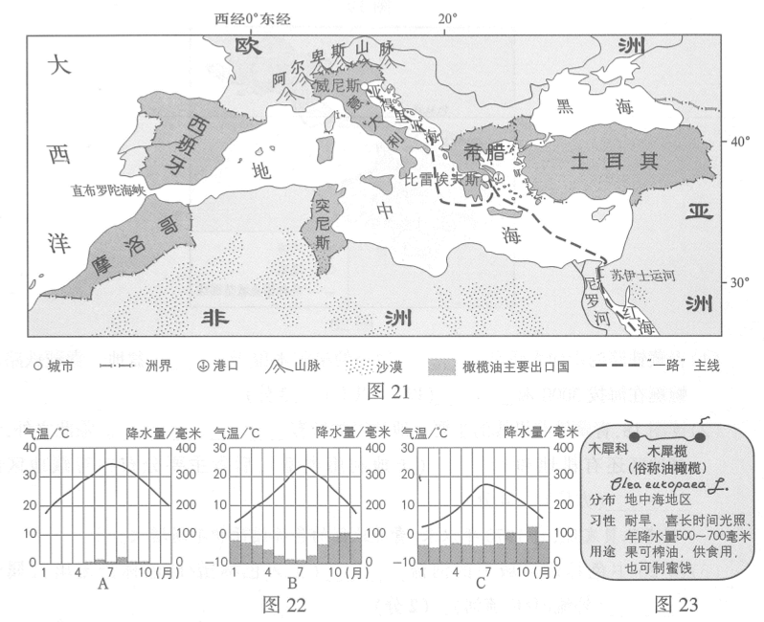
问什么
有什么
答题
检查
3.（15分）区域合作。中国“一带一路”战略中，“一带”与“一路”都经过
地中海附近的区域，其地理位置十分重要。阅读图文资料，完成各题。
（1）认真阅读下列描述，找出其中的错误，并仿照示例标注。（6分）
示例：图10中描述地区为东南亚。
地中海因被四大洲环抱而得名，周边分布着许多橄榄油出口国，其中地跨亚欧两大洲的有土耳其、西班牙，位于地中海南岸的有希腊、摩洛哥和突尼斯。
希腊是世界上重要的橄榄油出口国，出口到中国的橄榄油可由比雷埃夫斯港装船，通过土耳其海峡进入红海，由印度洋、大西洋运抵中国；出口到欧洲北部的橄榄油，除陆上运输外，还可经亚得里亚海抵达突尼斯，运往欧洲各地。
图10
图11

Slide 10
问什么
有什么
答题
检查
3.（15分）区域合作。中国“一带一路”战略中，“一带”与“一路”都经过
地中海附近的区域，其地理位置十分重要。阅读图文资料，完成各题。
（2）图11中最适合种植油橄榄的气候类型是 （填字母），描述该气候特征。（3分）
B
描述类
夏季炎热干燥，
冬季温和多雨。
图10
图11

Slide 11
问什么
有什么
答题
检查
3.（15分）区域合作。中国“一带一路”战略中，“一带”与“一路”都经过
地中海附近的区域，其地理位置十分重要。阅读图文资料，完成各题。
（3）图10所示地区旅游业发达，列举两 处世界著名的旅游胜地。（2分）
（4）苏伊士运河上有大量油轮通行，这些油轮最有可能来自 湾，简述该海湾所在地区对世界石油产业影响巨大的原因。（4分）
意大利罗马古斗兽场；希腊奥林匹克遗址公园；西班牙地中海沿岸阳光沙滩；瑞士阿尔卑斯山滑雪等（每点1分，共2分）
波斯
图10
课本知识回顾
是世界上石油储量、产量、出口量
最大的地区（每点1分，共3分）
图11

Slide 12
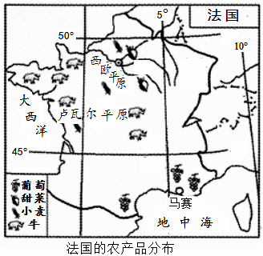
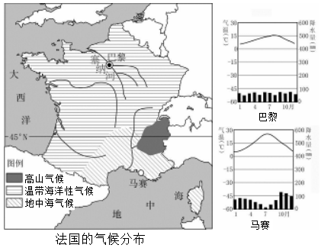
3. （2019·槐荫二模）（12分） 2019年3月21日～3月26日，习近平主席对意大利、
摩纳哥、法国进行国事访问。法国是此次访问的最后一站。今年是中法建交55周年，
两国关系又将迎来一个“特殊”的历史时刻。结合图文资料，回答下列问题。
（1）法国属于我们学过的 地区，属于 国家（发达/发展中）。（2分）
欧洲西部
发达
（2）法国的葡萄酒享誉世界。葡萄性喜光、喜温暖、喜干燥而忌湿。
据图分析法国葡萄的主要种植地区，并从气候的角度进行分析。（3分）
地中海沿岸地区（1分）；
这里是地中海气候，夏季高温少雨，光照充足，有利于葡萄的生长（2分）。

Slide 13
3. （2019·槐荫二模）（12分） 2019年3月21日～3月26日，习近平主席对意大利、
摩纳哥、法国进行国事访问。法国是此次访问的最后一站。今年是中法建交55周年，
两国关系又将迎来一个“特殊”的历史时刻。结合图文资料，回答下列问题。
（3）结合所学知识，判断下列说法是否正确。（4分）
①法国位于西半球，东临大西洋，南临地中海。 （ ）
②法国的温带海洋性气候区，全年降水均匀，基本没有旱、涝灾害。 （ ）
③法国地形以平原为主，塞纳河由东南向西北流，注入大西洋。 （ ）
④法国著名的艺术景观有凯旋门、埃菲尔铁塔、仰光大金塔，罗浮宫等。（ ）
×
√
√
×

Slide 14
3. （2019·槐荫二模）（12分） 2019年3月21日～3月26日，习近平主席对意大利、
摩纳哥、法国进行国事访问。法国是此次访问的最后一站。今年是中法建交55周年，
两国关系又将迎来一个“特殊”的历史时刻。结合图文资料，回答下列问题。
（4）法国巴黎位于塞纳河畔，分析塞纳河对巴黎这座城市发展的影响。（3分）
有利：为城市工农业生产和生活提供水源；
水运便利，为城市对外交通运输提供方便；
地势低平，为城市提供建设用地。
不利：河流水患带来经济损失；
城市工业废水和生活污水的任意排放，会导致河流污染，城市生态恶化；
过量取水，破坏河流内水的自然循环和更新。
（写出其中3条即可得3分）

Slide 15
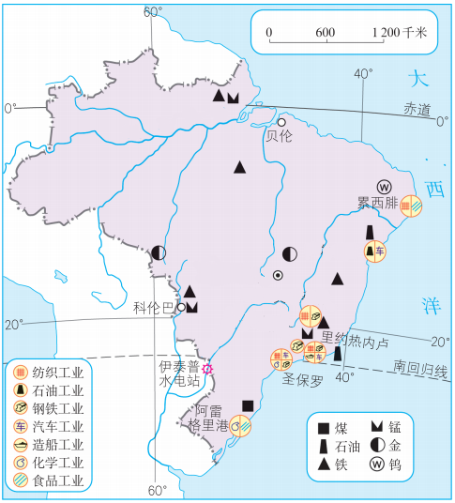
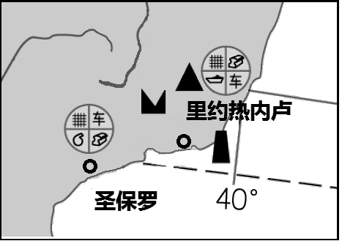
问什么
有什么
答题
检查
4.（15分）因地制宜。一个地区要实现可持续发展，必须考虑当地自然条件，
因地制宜发展经济。让我们一起感悟巴西经济发展智慧。阅读图文资料，
完成各题。
亚马孙河
巴西利亚
图12
（1）在图12中适当位置用阴影描绘巴西的温带区域，填写其首都及
世界上水量最大的河流的名称。（3分）
填图绘图题

Slide 16
问什么
有什么
答题
检查
4.（15分）因地制宜。一个地区要实现可持续发展，必须考虑当地自然条件，
因地制宜发展经济。让我们一起感悟巴西经济发展智慧。阅读图文资料，
完成各题。
图12
（2）结合所学知识完成思维导图填空。（6分）
热
纬度位置：多位于 带
盛产
咖啡
、
柑橘
热
因地制宜
农产品加工
出口咖啡豆、
、
橘汁
以 带
气候为主
蔗糖
巴西
甘蔗
南美洲东部
海陆位置：位于 ，
，海陆兼备
东临大西洋

Slide 17
问什么
有什么
答题
检查
4.（15分）因地制宜。一个地区要实现可持续发展，必须考虑当地自然条件，
因地制宜发展经济。让我们一起感悟巴西经济发展智慧。阅读图文资料，
完成各题。
分析类
（3）巴西工业分布与原材料关系密切，读图分析里约热内卢主要工业部门及其发展的有利条件。（3分）
图12
钢铁工业（或汽车工业、造船工业）（1分）；
有利条件：铁、石油、锰等矿产资源丰富（1分）,海陆交通便利,劳动力充足，市场广阔（每点1分，共2分）

Slide 18
问什么
有什么
答题
检查
4.（15分）因地制宜。一个地区要实现可持续发展，必须考虑当地自然条件，
因地制宜发展经济。让我们一起感悟巴西经济发展智慧。阅读图文资料，
完成各题。
知识回顾
图12
（4）巴西热带雨林面积广大，环境效益明显，试举例说明。（3分）
调节全球气候；提供新鲜空气；涵养水源，保护淡水资源；保护土壤，防治土壤侵蚀；提供良好的生物生存环境，维护生物多样性（每点1分，共3分）

Slide 19
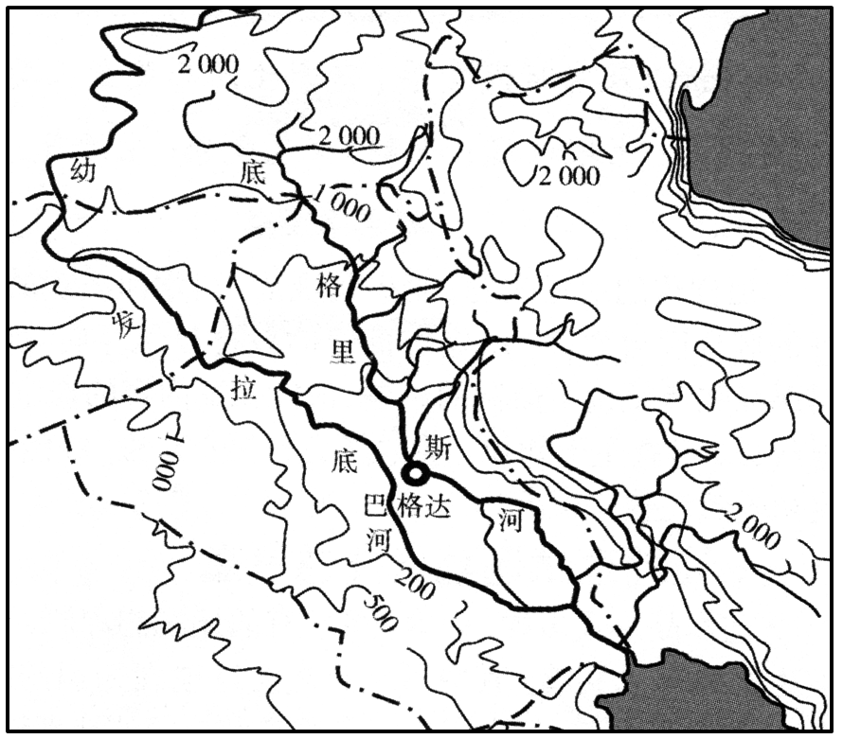
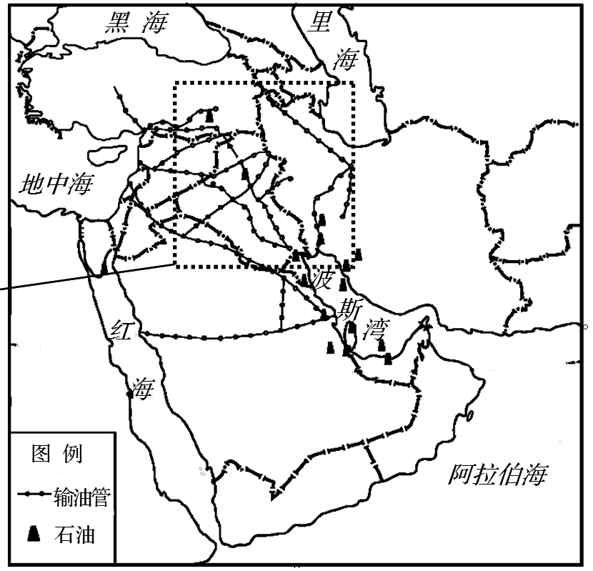
4．（2019·济南）（14分）两河流域是人类最早的定居地之一，诞生了世界最早的村镇和城市。在数千年发展
历程中，当地人民创造了灿烂的文明。根据图文资料，完成下列各题。
材料一：两河流域即幼发拉底河和底格里斯河流域，在古代年降水量推测在200毫米至400毫米之间。巴格达
东南部的伊拉克民族被称为“沼泽阿拉伯人”，当地地势低洼，水流不畅，沼泽众多，生长着大量的芦苇。这里
有独具特色的芦苇屋，而中东地区大部分是用砂石建造的墙厚、窗小的房屋。
材料二：图11是两河流域等高线地形图和中东石油产区分布图，图12是西亚的两种民居。
里
海
北
回
归
线
阿
拉
伯
（1）下面是两河流域聚落形成的关系图，结合所学知识将空白处补充完整。（3分）
波斯湾
海
图11
聚落记录着两河流域文明的发展
高原（山地）
地理
环境
气候比现在湿润
上中游以①__ __为主，下游以平原为主
幼发拉底河、底格里斯河
农业
发展
灌溉
草原广布，以畜牧业为主
地势平坦，土壤肥沃，水源充足，发展②____ 农业
以放牧、耕作为主，形成了乡村
聚落
类型
统称
聚落
随着社会经济发展，逐步出现了工业、服务业等，形成了③____
城市

Slide 20
4．（2019·济南）（14分）两河流域是人类最早的定居地之一，诞生了世界最早的村镇和城市。在数千年发展
历程中，当地人民创造了灿烂的文明。根据图文资料，完成下列各题。
材料一：两河流域即幼发拉底河和底格里斯河流域，在古代年降水量推测在200毫米至400毫米之间。巴格达
东南部的伊拉克民族被称为“沼泽阿拉伯人”，当地地势低洼，水流不畅，沼泽众多，生长着大量的芦苇。这里
有独具特色的芦苇屋，而中东地区大部分是用砂石建造的墙厚、窗小的房屋。
材料二：图11是两河流域等高线地形图和中东石油产区分布图，图12是西亚的两种民居。
里
海
北
回
归
线
阿
拉
波斯湾
海
伯
图11
（2）归纳该地河流的水文特征。（2分）
水量小（1分）；上游地区流速快或下游地区流速慢（1分）；无结冰期（1分）（答对两条得2分）

Slide 21
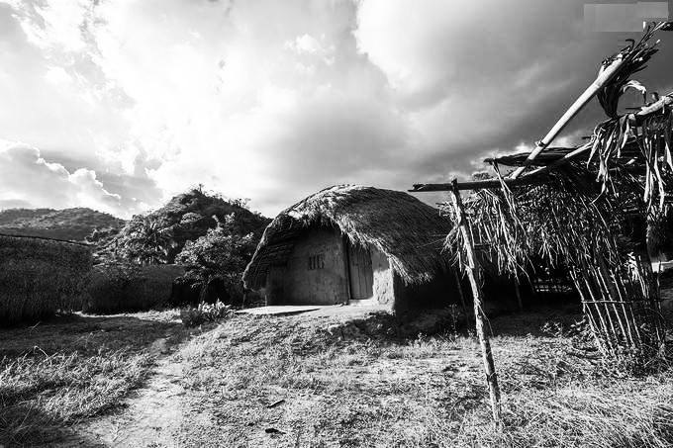
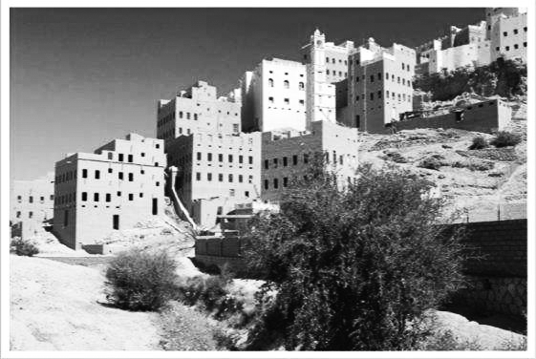
4．（2019·济南）（14分）两河流域是人类最早的定居地之一，诞生了世界最早的村镇和城市。在数千年发展
历程中，当地人民创造了灿烂的文明。根据图文资料，完成下列各题。
材料一：两河流域即幼发拉底河和底格里斯河流域，在古代年降水量推测在200毫米至400毫米之间。巴格达
东南部的伊拉克民族被称为“沼泽阿拉伯人”，当地地势低洼，水流不畅，沼泽众多，生长着大量的芦苇。这里
有独具特色的芦苇屋，而中东地区大部分是用砂石建造的墙厚、窗小的房屋。
材料二：图11是两河流域等高线地形图和中东石油产区分布图，图12是西亚的两种民居。
里
海
北
回
归
线
阿
拉
波斯湾
海
伯
图11
（3）分析西亚两种民居与当地自然环境的关系。（5分）
芦苇屋：芦苇广布（1分），气候炎热干燥（1分）；就地取材，利于通风透气（1分）；
墙厚窗小：气候炎热干燥（1分）；墙厚有利于隔热，窗小有利于减少热风（1分）
图12

Slide 22
4．（2019·济南）（14分）两河流域是人类最早的定居地之一，诞生了世界最早的村镇和城市。在数千年发展
历程中，当地人民创造了灿烂的文明。根据图文资料，完成下列各题。
材料一：两河流域即幼发拉底河和底格里斯河流域，在古代年降水量推测在200毫米至400毫米之间。巴格达
东南部的伊拉克民族被称为“沼泽阿拉伯人”，当地地势低洼，水流不畅，沼泽众多，生长着大量的芦苇。这里
有独具特色的芦苇屋，而中东地区大部分是用砂石建造的墙厚、窗小的房屋。
材料二：图11是两河流域等高线地形图和中东石油产区分布图，图12是西亚的两种民居。
里
海
北
回
归
线
阿
拉
波斯湾
海
伯
图11
（4）目前两河流域国家的经济以出口石油为主，分析当地发展石油工业的
有利条件。（4分）
丰富的石油资源（1分） ；
海运（1分） 、管道运输便利（1分） ；
国际市场需求量大（1分）。

Slide 23

为更精彩的明天拼搏
Strive for a better tomorrow
——2020.04 ——

